Slide 1




TOÁN
NĂM
Luyện tập
GV : Vũ Thị Hiền

Slide 2

Toán
Luyện tập
a.Chuyển các phân số thập phân sau thành hỗn số ( theo mẫu):
;
;
;
Mẫu :
Cách làm: lấy tử số chia cho mẫu số
thương tìm được là phần nguyên ; viết phần nguyên kèm theo một phân số có tử là số dư mẫu là số chia
Chuyển các hỗn số của phần a thành số thập phân :
;
;
;
6,2
73,4
56,08
6,05

Slide 3
Bài 2/39-SGK
VỀ NHÀ LÀM

Slide 4
Toán
Luyện tập
Bài 3: Viết số thích hợp vào chỗ chấm (theo mẫu )
2,1m = 21dm
Cách làm : 2,1m = = 2m1dm =21dm
527
830
315
5,27m = ………….cm ; 8,3m= …………..cm ; 3,15m = ……………..cm

Slide 5
Toán
Luyện tập
Bài 4:
a. Viết phân số dưới dạng phân số thập phân có mẫu số là 10
và có mẫu là 100
;
b. Viết hai phân số thập phân mới tìm được thành hai số thập phân
= 0.6
;
= 0.60
c. Có thể viết thành những số thập phân nào
=
= 0.6
= 0.60
= 0.600
= 0.6000

Slide 6
Toán
Luyện tập
Cách đọc số thập phân
Muốn đọc số thập phân, ta đọc lần lượt từ hàng cao đến hàng thấp: trước hết đọc phần nguyên, đọc dấu “phẩy”, sau đó đọc phần thập phân.
Cách viết số thập phân
Muốn viết số thập phân, ta viết lần lượt từ hàng cao đến hàng thấp: trước hết viết phần nguyên, viết dấu “phẩy”, sau đó viết phần thập phân.

Slide 7
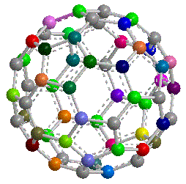

Chúc các em học tốt

